Slide 1

ЕГЭ по обществознанию 2022

Slide 2
Новая структура
Было
29 заданий
20 + 9
235 мин
Стало
25 заданий
16 + 9
180 мин

Slide 3
Каких заданий больше нет?
1 часть | 2 часть
Задания 1, 2, 20 (до 2021 г.) | Задания 25, 26, 29 (до 2021 г.)

Slide 4
Новые задания/преобразование известных моделей
1 часть | 2 часть
Нет новых заданий! | 17 – 20 (к тексту): 18 задание: раскрыть смысл понятия 21 задание: экономический график с равновесной ценой 23 задание по содержанию 1, 2 главы Конституции Составное задание 24, 25

Slide 5
Принципы модели ЕГЭ по обществознанию
Поэтому в КИМ ЕГЭ 2022 г. при отборе материала для составления заданий акцент сделан на преобладании российского контекста в содержании, в структуре работы есть самостоятельный блок заданий с кратким ответом по российскому законодательству, добавлено задание с развернутым ответом по Конституции Российской Федерации и законодательству Российской Федерации

Slide 6
Принципы модели ЕГЭ по обществознанию
Опора на современные научные знания
Создание относительно целостной системы разноуровневых заданий, отвечающей возрастным познавательным возможностям школьников и позволяющей им продемонстрировать овладение широким спектром предметных и метапредметных умений, способов деятельности

Slide 7
Принципы модели ЕГЭ по обществознанию
Ориентированность на универсальные учебные действия школьников: регулятивные, познавательные, коммуникативные.
Направленность на применение освоенных навыков поиска и анализа социальной информации из различных источников; критическое восприятие информации, получаемой при межличностном общении и из СМИ.

Slide 8
Принципы модели ЕГЭ по обществознанию
Ориентация итогового контроля не на оценку результатов репродуктивной деятельности по образцу, а на проверку применения комплекса предметных умений, коммуникативных навыков на основе знаний об обществе как целостной развивающейся системе в единстве и взаимодействии его основных сфер и институтов

Slide 9
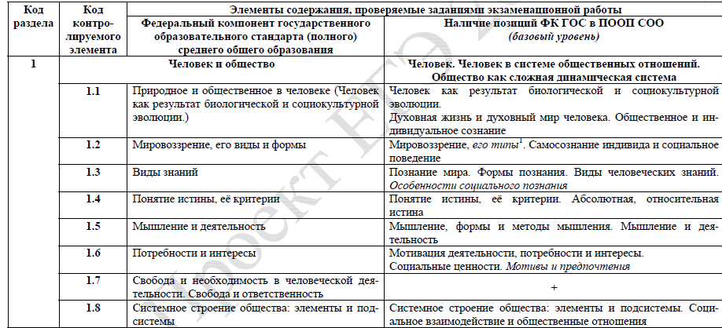
Содержание

Slide 10
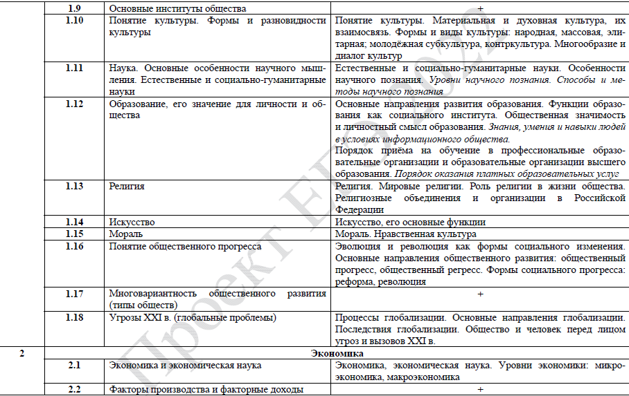
Содержание

Slide 11
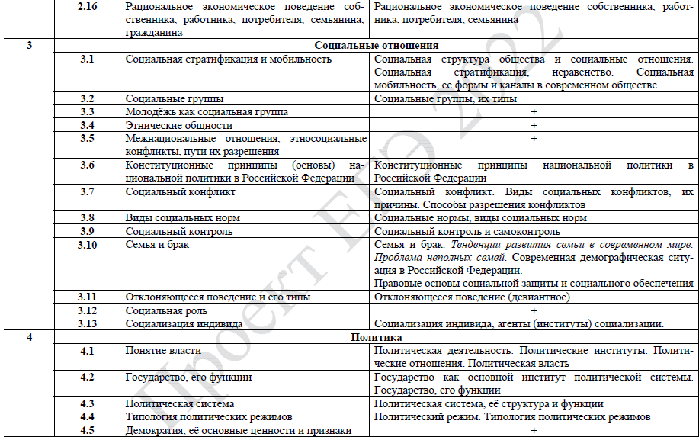
Содержание

Slide 12
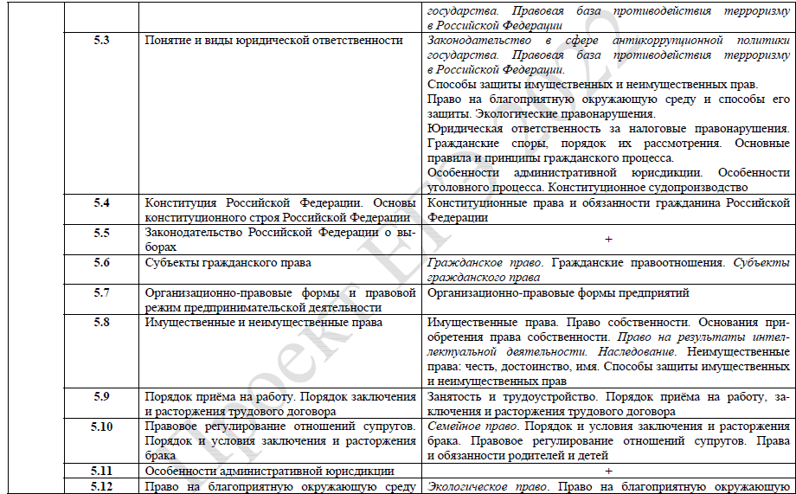
Содержание

Slide 13
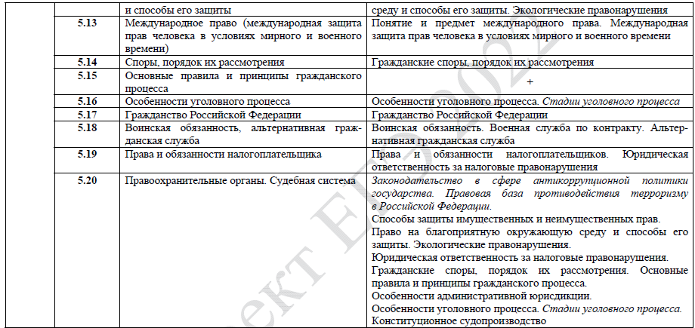
Содержание

Slide 14
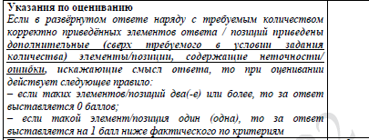
!!!!

Slide 15
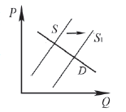
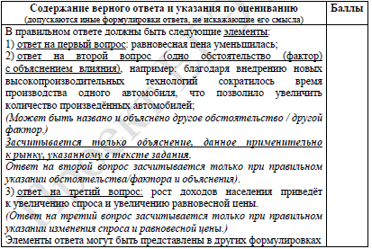
Задание 21

Slide 16
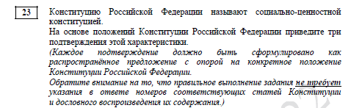
Задание 23

Slide 17
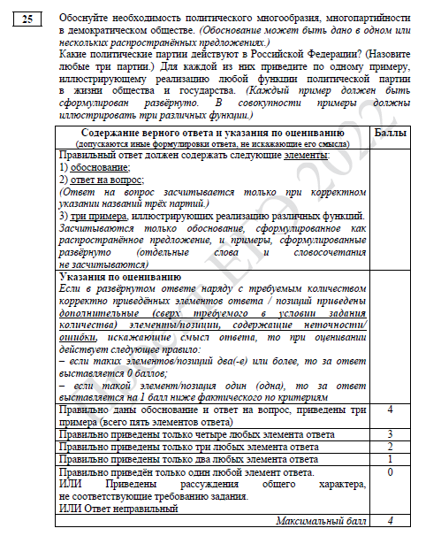
Задание 25

Slide 18
Что нужно знать выпускникам?
Об изменениях в структуре работы
Новые требования в критериях
Ориентация в российской действительности

